Slide 1

Краевой молодежной
форум «Научно-технический
потенциал Сибири»
в номинациях «Научный
конвент», «Техносалон»
2019 – 2020 учебный год
Этапы форума:
школьный этап (октябрь – январь);
муниципальный этап (февраль – март):
краевой дистанционный (май);
краевой очный (ноябрь следующего года).

Slide 2
Мониторинг участия в очном этапе
краевого молодежного форума «Научно-технический потенциал Сибири
(2015 – 2020 учебные годы)
Учебные годы | ОУ | Кол-во работ | Ф.И.О. педагогов
2015 - 2016 | Синеборская СОШ | 1 | Рулис А.А.
2016 - 2017 | Синеборская СОШ | 1 | Рулис А.А.
2017 - 2018 | Шушенская СОШ №1 | 5 | Грицив Л.В.Сапрыкин В.И. Шманева Л.П., Шамраева О.Н.
 | Шушенская СОШ №3 | 1 | Астальцева Г.Г.
 | Нижне-Койская ООШ | 1 | Свинцова Р.П.
2018 - 2019 | Шушенская СОШ №1 | 4 | Грицив Л.В., Оглезнева И.А. Сапрыкин В.И.
 | Шушенская СОШ №2 | 1 | Омелик Г.Н.
 | Шушенская СОШ №3 | 4 | Астальцева Г.Г., Гурьянова Е.Г.
 | Субботинская СОШ | 1 | Цих Г.В., Цих М.В.
 |  | 2 | Дельвер В.Л.
 | Московская СОШ | 2 | Колягина Л.М., Кашина И.А.

Slide 3
Мониторинг участия в очном этапе
краевого молодежного форума «Научно-технический потенциал Сибири
(2015 – 2020 учебные годы)
2019 - 2020 | Шушенская СОШ №1 | 7 | Сапрыкина Л.Н., Шманева Л.П., Сивакова Ю.А, Шабунина Е.В.., Фисунов С.С., Оглезнева И.А.,
 | Центр туризма, краеведения и экологии | 1 | Панкратьева Т.А.,
 | Иджинская СОШ | 1 | Шлетгауэер Т.В.
 | Казанцевская СОШ | 1 | Тимакова Е.С.
 | Синеборская СОШ | 1 | Рулис А.А.

Slide 4


Slide 5


Slide 6
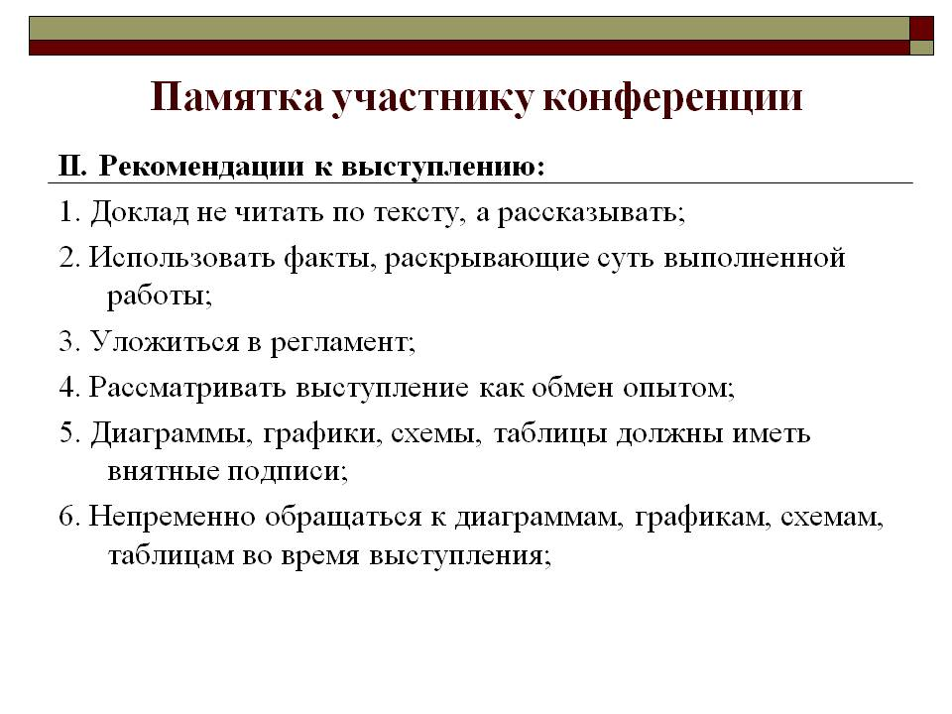

Slide 7
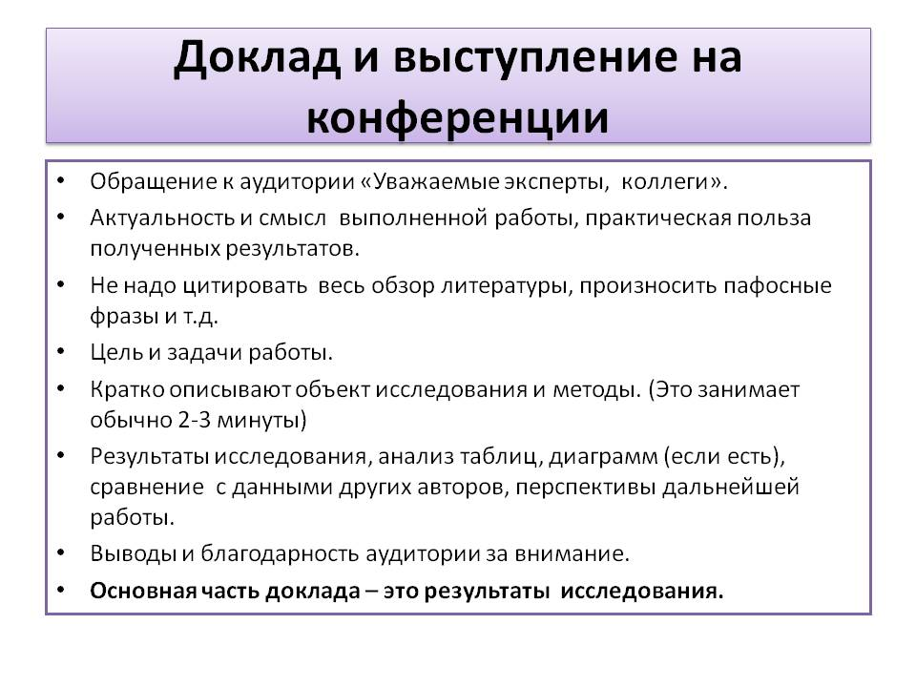

Slide 8
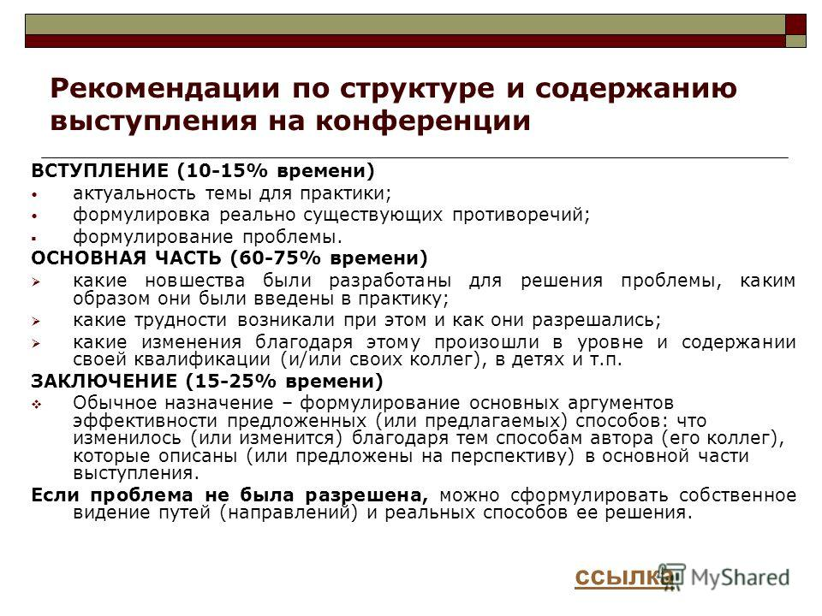

Slide 9
